Slide 1
Prácticas de virtualización: Práctica 2: XEN
Israel Rubio Llarena David Martínez Gómez 2/2/2017

Slide 2
ÍNDICE

Slide 3
ÍNDICE
Práctica 2: XEN.
Introducción.
Resultados.
Conclusiones.

Slide 4
I.INTRODUCCIÓN

Slide 5
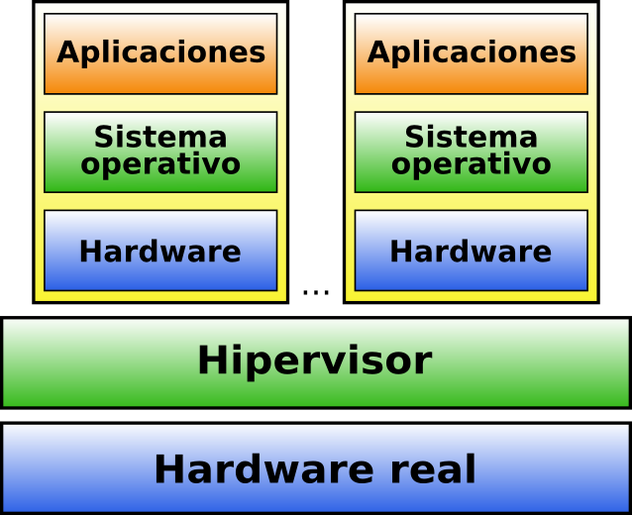
INTRODUCCIÓN
Virtual Machines (VM): una máquina virtual es un duplicado eficiente y aislado de una máquina física que puede ejecutar programas como si fuese una computadora real.

Slide 6
INTRODUCCIÓN
Virtual Machines (VM): Características:
Duplicado: se comporta de forma idéntica a la máquina real excepto por la existencia de menos recursos disponibles (incluso diferentes entre ejecuciones) y las diferencias de temporización al tratar con dispositivos.
Aislado: se pueden ejecutar varias VM sin interferencias.
Eficiente: la VM debería ejecutarse a una velocidad cercana a la real.
Dependencia: requiere que la mayoría de las instrucciones sean ejecutadas directamente por el hardware.

Slide 7
INTRODUCCIÓN
Virtual Machines (VM): Características:
Rendimiento: consolidación de servidores para usar el hardware más eficientemente.
Seguridad: al aislar el sistema se permite un acceso muy seguro.
Multiplataforma: poder ejecutar diferentes sistemas operativos en el mismo ordenador.
Migración de máquinas virtuales en caliente: con Xen se puede conseguir hacer un balance de cargas sin tiempos muertos, la memoria de la máquina virtual es copiada al destino sin apenas detener su ejecución (una parada muy breve, de 60-300 ms, es necesaria para realizar la sincronización final).

Slide 8
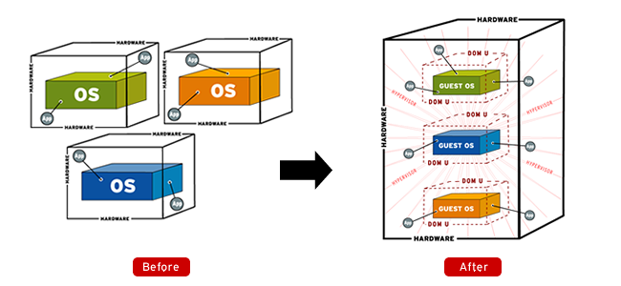
INTRODUCCIÓN
Virtual Machines (VM):

Slide 9
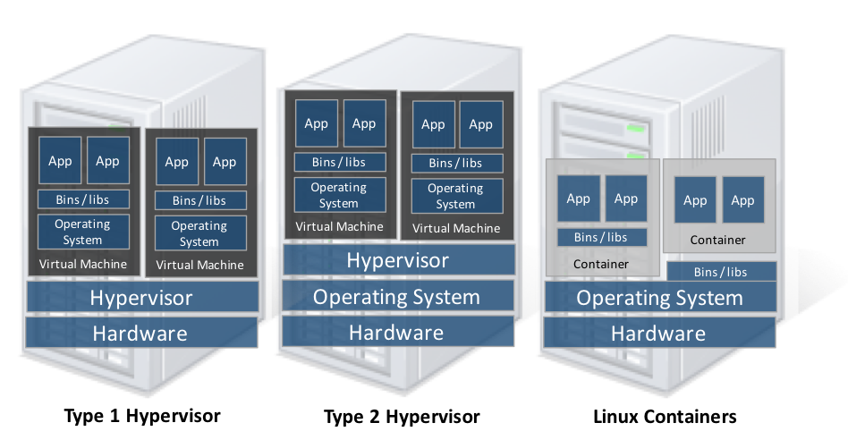
INTRODUCCIÓN
Virtual Machines (VM): Tipos

Slide 10


1.1 XEN
Xen: es un hipervisor de código abierto desarrollado por la Universidad de Cambridge a finales de los 90's que permite instancias de uno o varios sistemas operativos diferentes en paralelo dentro de una sola maquina o host. En 2007 fue adquirida por Citrix por 500 millones de dólares.

Slide 11
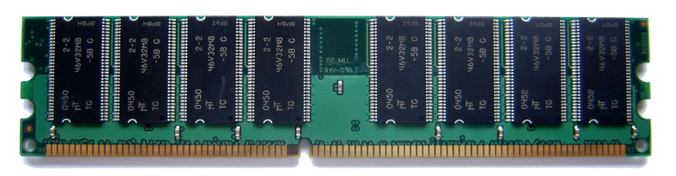

1.1 XEN- Características
Bajo consumo de RAM: Xen utiliza un microkernel diseñado para ser usado con poca cantidad de memoria RAM e interfaz limitada para los Guest, haciéndolo más robusto y seguro que otros Hipervisores.

Slide 12
1.1 XEN- Características
Controlador aislado: Xen tiene la capacidad de alojar el controlador principal de un sistema para ejecutarlo en una máquina virtual. Si el controlador falla o su funcionamiento se ve comprometido, la máquina virtual (VM) contiene un controlador que puede ser reiniciado sin afectar el resto del sistema.

Slide 13
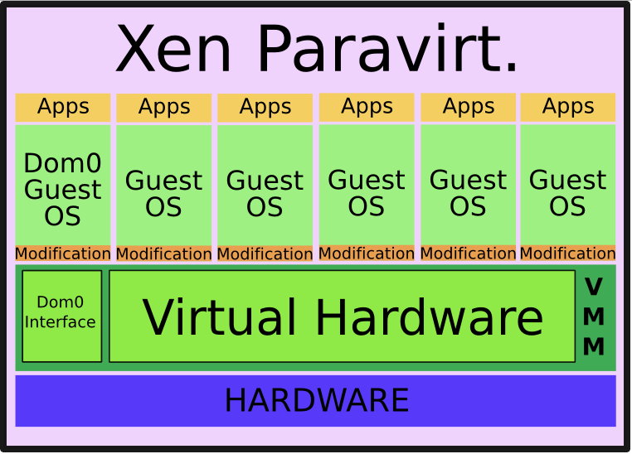
1.1 XEN- Características
Paravirtualización: guest completamente paravirtualizados han sido optimizados para correr en una máquina virtual. Lo que permite mejorar el overhead sobre todo en operaciones de E/S
Notes:
PV es mejor para I/O y HVM es mejor con memoria y operaciones privilegiadas. En teoría PV 2-8% frente al 20% de overhead de otros

Slide 14
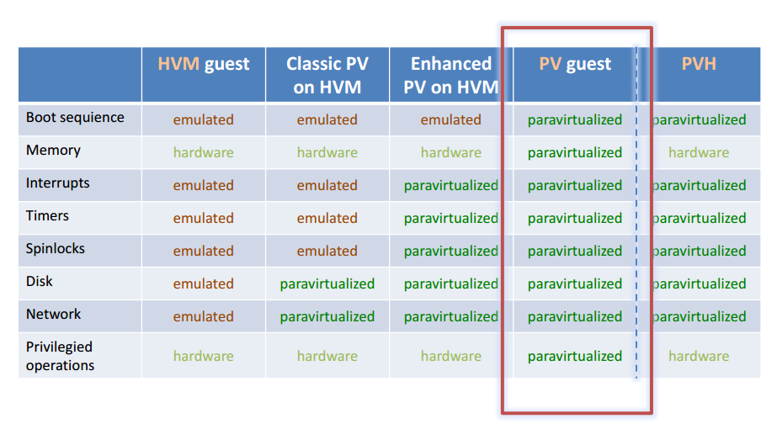
1.1 XEN- Características
Tipos de Virtualización:
Notes:
PV es mejor para I/O y HVM es mejor con memoria y operaciones privilegiadas

Slide 15
2.Resultados

Slide 16
2.1 Xen setup
.
Task 1: Xen setup
• Pre-installation
• Infrastructure Setup
• Installation
• Post-installation
• Virtual environment configuration: dom0 and Xend

Slide 17
2.1 Xen setup
Comprobar VTX en la bios
cat /proc/cpuinfo| grep vmx
Instalar Xen versión 4.1
apt-get install xen-hypervisor-4.1-amd64
Comprobar GRUB y actualizar
update-grub
Configurar arranque de Dom-0
GRUB_CMDLINE_XEN_DEFAULT="dom0_mem=1024M,max:2048M dom0_max_vcpus=1“
Comprobar si hay errores
dmesg | grep Xen
Notes:
Actualizar /etc/default/grub para poner opción por defecto. No necesita configuración de red que obtiene de la instalación base.

Slide 18
2.1 Xen setup
Configurar demonio Xend
/etc/xen/xend-config.sxp
Descomentar Network Bridge
Reboot y control de errores
dmesg
Notes:
Actualizar /etc/default/grub para poner opción por defecto. No necesita configuración de red que obtiene de la instalación base.

Slide 19
2.2 DomU Instalation
.
Task 2: VM (DomU) creation
• Snapshots
• Clones

Slide 20
2.2 DomU Instalation
Instalación DomU xen-tools:
xen-create-image –hostname=prueba
xm create –c /etc/xen/prueba.cfg
Pasar a DHCP en /etc/network/interfaces
Creación de Snapshot
Permite crear un nuevo volumen lógico a partir de otro base previamente creado.
lvcreate -L5Gi -s -n vmdisk /dev/vol1/base
Creación de imagen comprimida
Crea un disco comprimido a partir de un volumen lógico
lvcreate -L5Gi -s -n disco1 /dev/vol1/base
dd if=/dev/vol1/disco1 | gzip>backup.img.gz

Slide 21
2.2 DomU Instalation
Restaurar copia a fichero monolítico:
Basta con descomprimir backup.img
Creación de DomU desde fichero
Crear un nuevo fichero backup.cfg a partir de alguno de los anteriores y sustituir configuración del disco y nombre
disk = [’file:/backup.img,xvda1,w’, ]
name =’backup’
Arrancar la máquina creada
xm create –c backup.cfg

Slide 22
2.3 DomU Management
Añadir DomU’s a Xen-Store
Las máquinas creadas no están gestionadas por Xen, con lo que será necesario arrancarlas a mano cada vez que se reinicie el hardware, para solucionar esto se añaden a xen-store con el siguiente comando
xm new manual.cfg
Boot vs Stop vs Checkpoint vs Destroy (time)

Slide 23
2.3 DomU Management
Kernel gestionado por DomU
Añadir a los repositorios una entrada para backports y ejecutar el siguiente comando para instalar el kernel
apt-get -t wheezy-backports install linuximage-3.16.0-0.bpo.4-amd64
PV-GRUB
Permite a las DomU utilizar un kernel distinto al de la Dom0. Arranca la DomU desde la Dom0 que apunta al Grub de la DomU que finalmente enlaza con el kernel dentro de esta última.
kernel =’/boot/pv-grub-x86_64.gz’
extra =’(hd0)/boot/grub/Prueba.cfg’
vcpus = ’1’
memory = ’256’
disk = [’phy:/dev/vol1/base,xvda1,w’, ]

Slide 24
2.3 DomU Management
QOS
Añadir a los repositorios una entrada para backports y ejecutar el siguiente comando para instalar el kernel
apt-get -t wheezy-backports install linuximage-3.16.0-0.bpo.4-amd64
PV-GRUB
Permite a las DomU utilizar un kernel distinto al de la Dom0. Arranca la DomU desde la Dom0 que apunta al Grub de la DomU que finalmente enlaza con el kernel dentro de esta última.
kernel =’/boot/pv-grub-x86_64.gz’
extra =’(hd0)/boot/grub/Prueba.cfg’
vcpus = ’1’
memory = ’256’
disk = [’phy:/dev/vol1/base,xvda1,w’, ]

Slide 25
2.3 DomU Management
Runspec –action=build 453

Slide 26
3.CONCLUSIONES

Slide 27
CONCLUSIONES
El

Slide 28
¿Alguna pregunta? GRACIAS

